Slide 1
🌍 press release
キセキMAP
“キセキ”をたどろう — 思い出を地図にする新プロジェクト「MeMOriA」始動
MeMOriA

Slide 2
思い出で地図をつくる。
私たちは日々、地図を使って生きています。 待ち合わせの場所、旅先、引っ越し先。きっと、あなたも毎日1回は地図を使って、何かを決めているはずです。
でも、地図って本当は何を映しているのでしょう？
地図には、たくさんの人生が重なっています。たくさんの出会い、選択、感情、挑戦、そして笑顔。 人間も、生きものも、地球そのものも―すべてがそこに、レイヤーとして重なっていると私は思います。
だから私は、みなさんと一緒に、「思い出」を素材にした地図を作りたいと思っています。
たとえば…
ROMANCE：初めて手をつないだ場所
NOSTALGIA：子どものころの遊び場
DISCOVERY：自分が変わった景色
ADVENTURE：迷ったあの小道
FUN：最高に笑った夏祭り
皆の記憶の“軌跡”＝“奇跡”を集めて、「KISEKI MAP（キセキマップ）」を一緒に描いてみませんか？
このプロジェクト「MeMOriA（メモリア）」は、地図の未来を、もっと人のぬくもりに近づけるための挑戦です。
人の人生のかけらを集めて、街や国の新しいプロモーションのカタチに変えていく。
それが、わたしたちの目指す“地図”の可能性です。

Slide 3
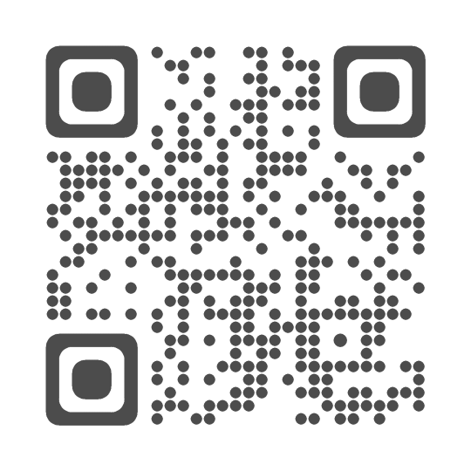
https://yohman.github.io/yumenavi/

Slide 4
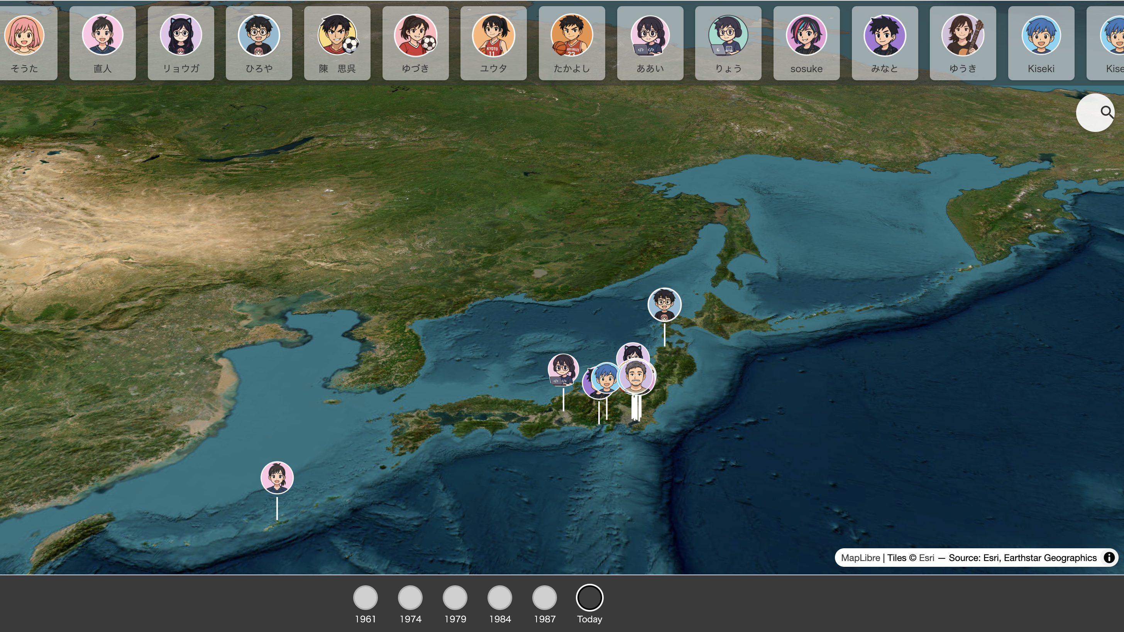

Slide 5
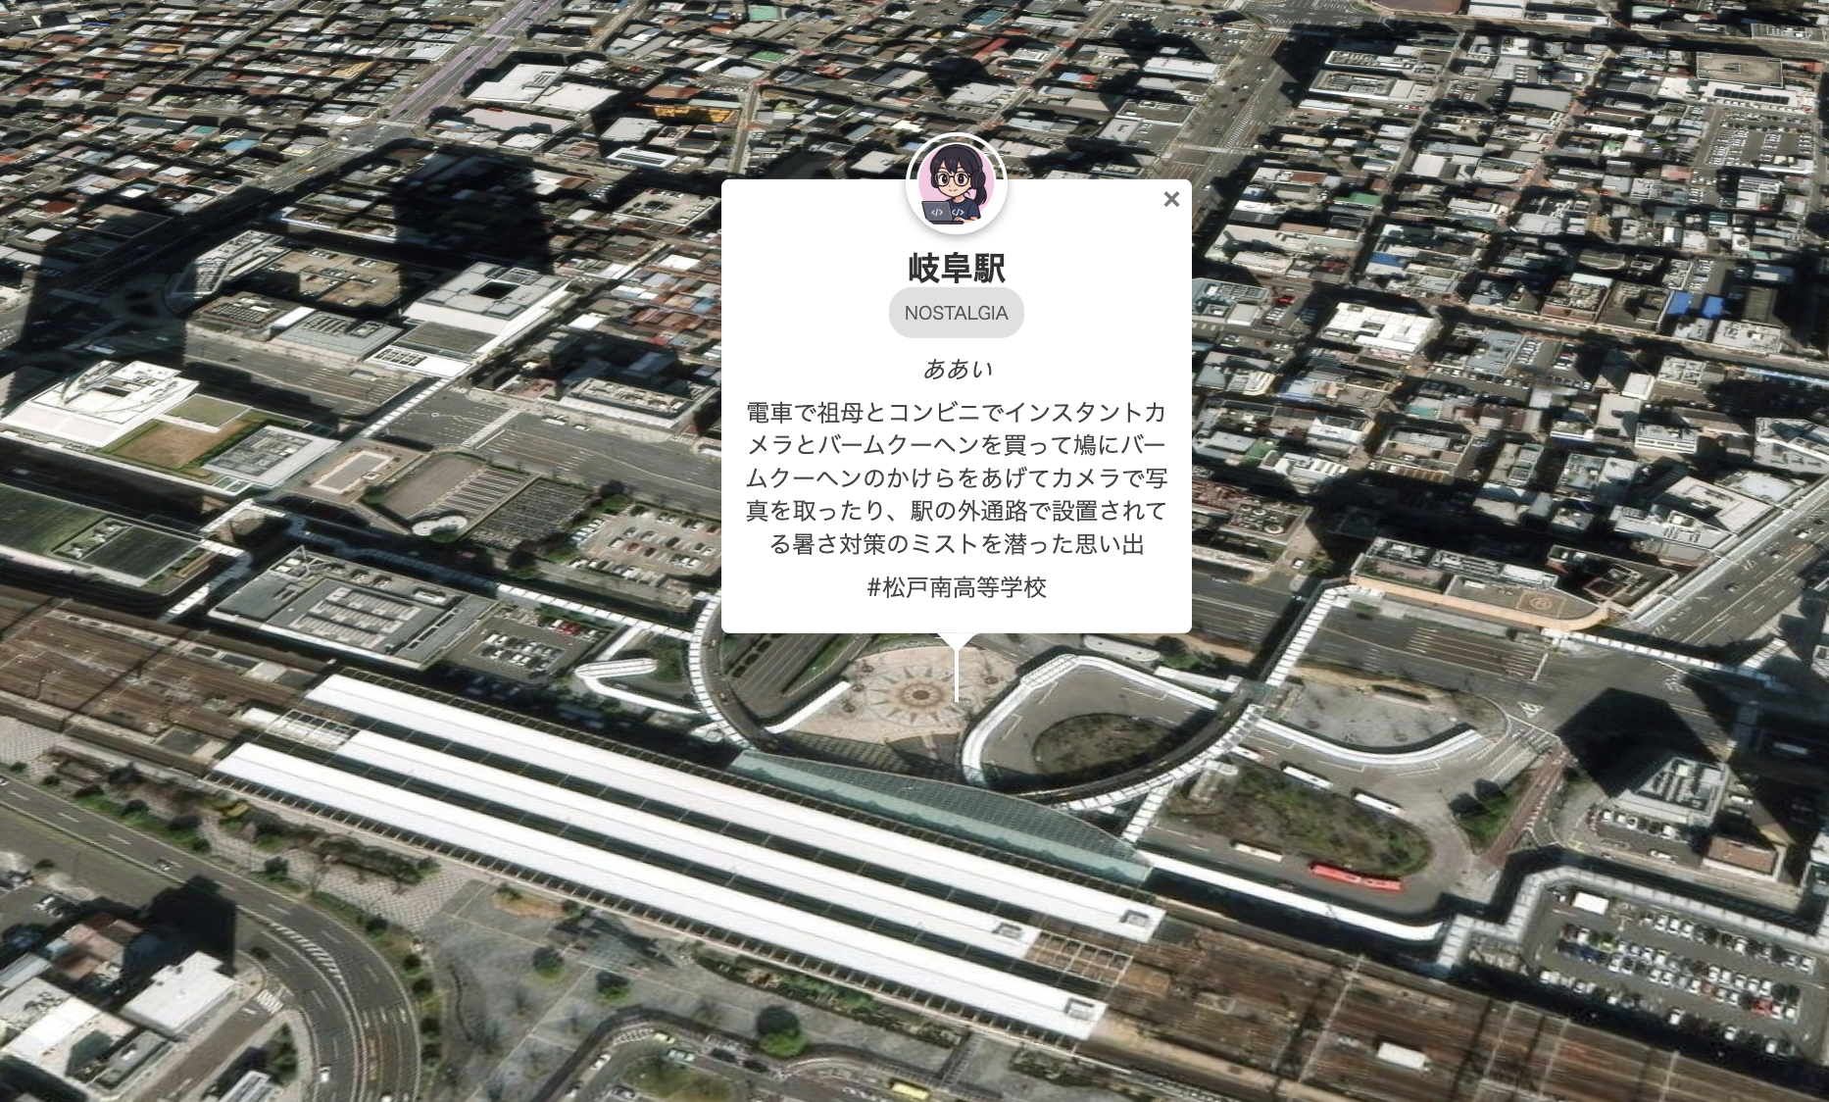

Slide 6
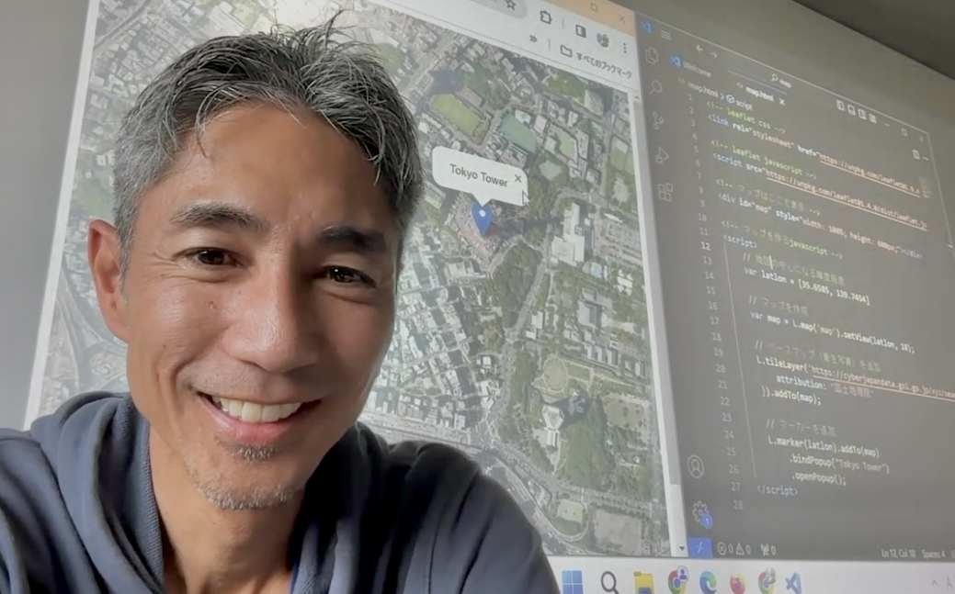
日本人の父とフィリピン人の母を持ち、幼少期から
世界5カ国で暮らす。サッカーをこよなく愛する３児の父。
国際基督教大学で社会学の学士号、カリフォルニア大学ロサンゼルス校（UCLA）で都市計画の修士号および博士号を取得。26年間UCLAでサイエンティスト、教員、研究員として活動。災害研究、特にGISとhuman elementを組み合わせた研究に取り組む。
ドキュメンタリー映画「Human Error」の監督、脚本、プロデューサー。東日本大震災以降、福島県の被災地支援をライフワークとし、現地の人々の声や体験を記録、発信している。
Hypercities: Thick Mappingの共著者。
データに人間的な要素を取り込む研究を推進する。
2022年9月から麗澤大学の准教授、後に教授として着任。GISやデータ分析に関する授業を担当。
受賞歴に「Student's Faculty of the Year（カリフォルニア大学ロサンゼルス校都市計画学部）」、「ロサンゼルス市・名誉市民受賞」「福島復興支援会内藤賞特別賞」がある。
YOH KAWANO 河野 洋
データサイエンティスト / GIS（地理情報システム）専門家
都市計画学博士 / 麗澤大学教授
About Yoh Kawano:
Data scientist and Geographic Information System (GIS) expert. Professor at Reitaku University146. Engaged in research and education at UCLA for over 20 years2.... Holds a PhD in Urban Planning12. Has made support for Fukushima since the Great East Japan Earthquake his life's work2... and produced the documentary film "Human Error"2.... Co-author of Hypercities: Thick Mapping8.... Promotes research that incorporates human elements into data2....

Slide 7
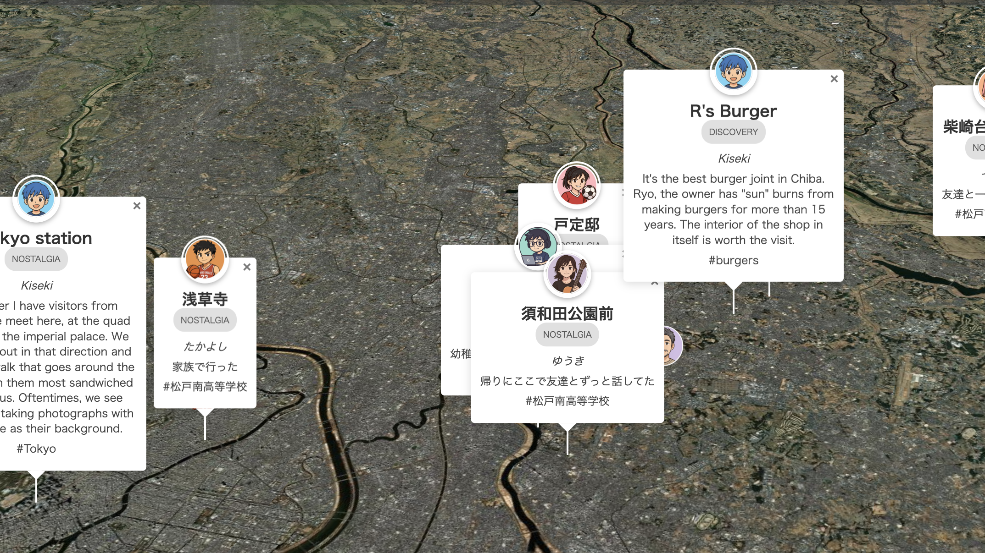
「データに足りないhuman elementを可視化」
- 人々の記憶と感情で織りなす新しい地図プロジェクト「MeMOriA」、第一弾「KISEKI MAP」を発表
データサイエンティストであり、人間的な要素（human element）を重視した地図研究を行う河野洋は、この度、人々の記憶や感情、体験を地図制作の新たな素材とする革新的なプロジェクト「MeMOriA（メモリア）」を始動し、第一弾サービスとして「KISEKI MAP（キセキマップ）」をローンチすることを発表いたします。
本プロジェクトは、従来の客観的な地理情報に、人々の主観的な人生の「層（layer）」を重ね合わせることで、まちづくり、地方創生、そして人々の暮らしや人生を豊かにし、地球における人間のあり方に新たな視点をもたらすことを目指します。
Visualizing the Missing "Human Element" in Data4344 - Launching "MeMOriA", a New Map Project Woven from People's Memories and Emotions, Announcing the First Service "KISEKI MAP"
Yoh Kawano, a data scientist and researcher specializing in human-centered mapping that emphasizes the "human element," today announces the launch of an innovative project named "MeMOriA," which adopts people's memories, emotions, and experiences as new material for map creation. As the first service under this project, "KISEKI MAP" will be launched. This project aims to overlay the subjective "layers"1323 of people's lives onto conventional objective geographical information, thereby enriching urban development, regional revitalization, and people's lives, and offering a new perspective on the human existence on Earth.

Slide 8
プロジェクト発足の背景
現在の地図は、位置情報や統計データといった客観的・物理的な情報に基づいて高度化しています。
しかし、長年の研究や特に東日本大震災後の福島でのフィールドワークを通じて、データ分析だけでは現場の人々の深い土地への思いや複雑な感情といった「人間的な要素（human element）」が抜け落ちてしまうという強い問題意識を抱いてまいりました。
人々の生活感や感情は、データから「雑音」として削除されがちです。
私は、地図は単なる空間の記録ではなく、「人の暮らし、人生、そう、『人』と地球の営みと共創を
表現していくもの」であるべきだと考えています。
Background of the Project
Current maps are highly advanced, primarily based on objective, physical information such as location data and statistics3.... However, through years of research, particularly fieldwork in Fukushima following the Great East Japan Earthquake, I have developed a strong awareness that data analysis alone often misses the "human element" – the deep affection people have for the land and their complex emotions6.... The sense of people's daily lives and their emotions tend to be removed from data, treated as "noise"7.... I believe that a map should not just be a record of space, but something that "expresses the lives, the journeys, indeed, the 'human' and the Earth's activities and co-creation"

Slide 9
「MeMOriA」プロジェクトと「KISEKI MAP」の概要
プロジェクト名「MeMOriA(思い出)」は、人々の「記憶（Memo）」を「新たなより本質的なdata情報、計測値（メモリ、目盛り）」として扱い、そこから新たな地図体験が「生まれる（Ori）」という意味を込めた造語です。
第一弾サービスである「KISEKI MAP」は、「人生という奇跡」「人生の軌跡」「出会いや発見のキセキ」をテーマに、以下の点を重視した新しい地図のあり方を提案します。
素材は人々の思い出、体験、感情：
単なる地理情報ではなく、「人々の重ねてきた思い出、体験」を地図制作の材料とします。
感情で選ぶ新しいルート設計：
「ROMANCE」「NOSTALGIA」「FUN」「DISCOVERY」「ADVENTURE」といった感情や体験の種類でルートを検索できる「感情でルートを選べるMAP」を構想しています。
人間的な「層」の可視化：
地図を、歴史、決断、感情、経験といった人々の人生の「層（layer）」が重なり合ったものとして表現し、「データ分析だけでは見えないもの」を可視化します。
Overview of the "MeMOriA" Project and "KISEKI MAP"
The project name "MeMOriA" is a coined word combining the meaning of treating people's "memories (Memo)"28... as "new, more essential data information, measuring values (Memori, meaning scale in Japanese)"28..., from which new map experiences are "born (Ori)"28....
The first service, "KISEKI MAP," is based on the themes of "miracles of life," the "traces or paths of life," and "miracles of encounter and discovery"30.... It proposes a new way of mapping that emphasizes the following points:
•
Material is People's Memories, Experiences, and Emotions: Instead of just geographical information, it uses "people's accumulated memories and experiences"9... as the material for map creation.
•
New Route Design Based on Emotion: We envision a "MAP where you can choose your route based on emotion"11..., allowing users to search for routes based on types of emotions or experiences like "ROMANCE," "NOSTALGIA," "FUN," "DISCOVERY," and "ADVENTURE"11....
•
Visualization of Human "Layers": The map will represent the accumulation of "layers"13... from people's lives, such as history, decisions, emotions, and experiences, visualizing "what cannot be seen through data analysis alone"2....

Slide 10
期待される効果と今後の展望
この「KISEKI MAP」は、単なるナビゲーションツールではなく、
人々の心に響く「ぬくもりのある地図」となることを目指します。
地域ブランディングと地方創生への貢献：
地域の物理的な情報に加え、そこに息づく人々の暮らし、人生、文化を伝えることで、「地域ブランディングの本質」をついた新たなプロモーション・広報手段となります。人々の共感と関心を生み出し、地方創生や地域創発の「起爆剤」となることを期待しています。
人々の生活の質の向上：
地図を通して自身の、そして他者の「キセキ」をたどることで、地域や人への愛着を深め、日々の暮らしに新たな視点や生きがいを見出すきっかけを提供します14...。
存在と関係のアーカイブの構築： 地図を単なる空間の記録ではなく、「存在と関係のアーカイブ」「時を超えた共感の風景」として構築し、世代間の記憶の継承や、人々の間に深い繋がりを生み出します。
Expected Effects and Future Outlook
The "KISEKI MAP" is not intended to be just a navigation tool, but a "human map"2... that resonates with people's hearts.
•
Contribution to Regional Branding and Local Revitalization: By conveying the lives, journeys, and culture of the people living in a region13..., in addition to its physical information, this map becomes a new form of promotion and public relations that captures the "essence of regional branding"13.... We expect it to generate empathy and interest, serving as a "catalyst"13... for local revitalization and co-creation.
•
Enhancing People's Quality of Life: By tracing one's own and others' "KISEKI" through the map, it deepens affection for the region and its people, offering an opportunity to find new perspectives and meaning in daily life14....
•
Building an "Archive of Existence and Relationships": By building the map not just as a record of space, but as an "archive of existence and relationships"14... and a "landscape of empathy across time"14..., it fosters the transmission of memories across generations and creates deep connections between people1419.

Slide 11
MeMOriAプロジェクトにご一緒しませんか？
人々の「思い出」を素材に、新たな地図体験、まちづくりをご一緒いただける方を募集します。
従来の地図の可能性を拡張し、データと人の思いを繋ぐ（bridge）新たな地図の未来を、
共に創り上げていきましょう。
CONTACT 本件に関するお問い合わせ先：
The "MeMOriA" project is an invitation to turn your "memories" into a map24.... We aim to expand the possibilities of conventional maps and create a new future of maps that "bridge"1022 data and human emotions, together with all of you. Please look forward to future developments.
Contact Information:

Slide 12
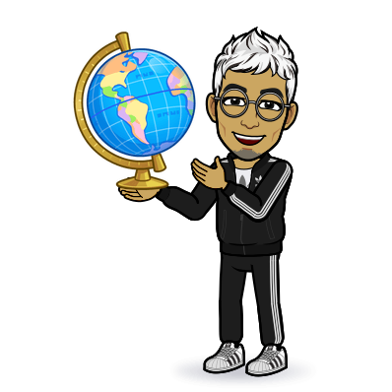
YOH KAWANO TIMELINE
2004年
インド洋地震と津波が発生。ヨウ・カワノ氏がインドネシアのバンダアチェを訪れ、壊滅的な被害を目の当たりにする。
2011年
3月：東日本大震災が発生。日本の東北地方が壊滅的な被害を受ける。
3月12日朝：福島第一原子力発電所の事故により、15万人以上の住民に避難指示が出される。
同年：ヨウ・カワノ氏がTEDxUCLAイベントで、位置情報技術とソーシャルメディアを組み合わせた災害管理の可能性について講演する。
同年：ヨウ・カワノ氏が東日本大震災からの復興におけるソーシャルウェブの可能性についての研究を開始する。
2012年
ヨウ・カワノ氏が初めて福島県の原子力発電所事故による避難区域に入る。ボランティアの科学者グループと共に空間放射線量の測定を行う。
ヨウ・カワノ氏が福島県の地方都市での長期的なエスノグラフィー（フィールドワーク）を開始し、避難を余儀なくされた人々の声や体験を収集する。
12月：ヨウ・カワノ氏らが「未来への地図：日本の福島における放射線レベルの測定」という論文を発表。
2013年
4月：平野克也、天谷義弘、河野洋氏が「復興災害：福島の強制帰還政策が意味すること」という論文を発表。
2014年
2月：平野克也、天谷義弘、河野洋氏が「町残し: 福島帰還政策の解決不可能なジレンマ」という論文を発表。
ヨウ・カワノ氏が共著者として参加した書籍「HyperCities: Thick Mapping in the Digital Humanities」がHarvard Pressより出版される。
2016年
9月：ヨウ・カワノ氏が共著者として参加した書籍「BISHAMONの軌跡II (福島支援5年間の記録)」が出版される。
2017年
6月20日：「Human Error」が新潟大学で上映される。
2018年
3月22日：「Human Error」がAAS 2018 Film Expo（米国ワシントンD.C.）で上映される。
10月20日：「Human Error」がMCAA Midwest Conference on Asian Affairs 2018（米国セントポール）で上映される。
10月20日：ドキュメンタリー映画「Human Error」が完成する。
2019年
「記憶で紡ぐ奇跡の地図」のアイデアが登場する。人々の思い出を素材にした「KISEKI MAP (MeMOriA)」の構想が練られる。
【前編】「英語劇グループ」が生んだ英語のエキスパート。日本の英語教育を向上させたい一心で活動中」という記事が麗澤ジャーナルに掲載される（ヨウ・カワノ氏の活動とは直接関係ないが、麗澤大学ジャーナルの記事として言及されている）。
「＜シンガポールへ移住した卒業生＞ 【前編】海外で働きたいなら、自分をオープンにしてコミュニケーションを取ること。新しいことに挑戦することを恐がらないで。」という記事が麗澤ジャーナルに掲載される（ヨウ・カワノ氏の活動とは直接関係ないが、麗澤大学ジャーナルの記事として言及されている）。
2020年
1月27日：「【前編】1年間でTOEICスコアが500点アップ！留学は英語力向上以上に人生を変えてくれる大きな経験という財産になった」という記事が麗澤ジャーナルに掲載される（ヨウ・カワノ氏の活動とは直接関係ないが、麗澤大学ジャーナルの記事として言及されている）。
2月：ヨウ・カワノ氏が「日本の核の歴史：広島から福島まで」という論文を発表。
4月：ヨウ・カワノ氏が「非都市人類の物語」という論文を発表。
6月：ヨウ・カワノ氏がUCLAの都市計画学科で博士号を取得。博士論文のタイトルは「Human Error and Human Healing in a Risk Society: The Forgotten Narratives of Fukushima」。
同年：ドキュメンタリー映画「Human Error」がUCLAで発表される。
夏：ヨウ・カワノ氏がUCLAの都市計画博士課程を修了する。
2021年
10月14日：「英単語の覚え方とコツ！大学教授が教える単語の効果的な学習方法を徹底解説【完全保存版】」という記事が麗澤ジャーナルに掲載される（ヨウ・カワノ氏の活動とは直接関係ないが、麗澤大学ジャーナルの記事として言及されている）。
2022年
9月：ヨウ・カワノ氏が麗澤大学に着任し、准教授となる。
秋：ヨウ・カワノ氏が麗澤大学でGISに関する授業を担当する予定となる。
2023年
5月11日：麗澤ジャーナルに「【前編】データに足りないのはhuman element。データと人の思いをbridgeできる人になってほしい」および「【後編】データに足りないのはhuman element。データと人の思いをbridgeできる人になってほしい」が掲載される。これらの記事は2023年10月4日に最終更新されている。
4月：ヨウ・カワノ氏が「新しいスペースと新しい場所: 東京におけるフレキシブル オフィスの成長と空間拡張」という論文を発表。
2024年
1月：アンドリュー・シュートンとヨウ・カワノ氏が「COVID-19 and the demand for transit access: Residential real estate prices in the Tokyo metropolitan area」という論文を発表。
3月：アンドリュー・シュートンとヨウ・カワノ氏が「Residential Real Estate Demand in the Tokyo Metropolitan Region: Spatial Trends During the COVID-19 Era」という論文を発表。
同年：麗澤大学に工学部が新設される予定。ヨウ・カワノ氏がGISを教えることへの期待が語られる。

Slide 13
Let’s map your “KISEKI” — a map made of memories.
We all use maps. To meet someone, to find new places, to start a new life.You probably use one at least once a day to make a decision.
But what is a map really showing us?
I believe that maps hold the layers of life.Every decision, every encounter, every emotion. Smiles, tears, courage, wonder — and the living Earth itself. All stacked quietly in lines and shapes.
So here’s my invitation to you: Let’s build a map with something more human. Let’s make a map with your best memories.
ROMANCE: Where you held hands for the first time
NOSTALGIA: The park from your childhood
DISCOVERY: A place that changed you
ADVENTURE: The street where you got lost
FUN: The summer you laughed the most
These moments are your footprints — your “KISEKI.”(“Kiseki” in Japanese means both “miracle” and “trace.”)
This new project is called MeMOriA —a map that’s born from memory, emotion, and human connection.
It’s a new way to tell stories of people, cities, and culture —and a fresh idea for how we can brand and revitalize communities.

Slide 14
Sigamos tus “KISEKI” — un mapa hecho de recuerdos.
Usamos mapas todos los días. Para encontrar un lugar, para encontrarnos con alguien, para comenzar una nueva vida. Seguramente tú también los usas al menos una vez al día.
Pero... ¿qué muestra realmente un mapa?
Yo creo que un mapa guarda capas de vida. Decisiones difíciles, emociones, encuentros, despedidas, risas, descubrimientos... Todo eso vive ahí. Es la historia silenciosa de la humanidad y de nuestro planeta.
Entonces te invito a algo diferente: ¿Y si construimos un mapa con tus recuerdos más valiosos?
ROMANCE: Donde se tomaron de la mano por primera vez
NOSTALGIA: Tu parque favorito de la infancia
DESCUBRIMIENTO: Ese viaje que te cambió
AVENTURA: El camino donde te perdiste
DIVERSIÓN: El verano donde más reíste
Esos momentos son tus huellas — tu “KISEKI.”(“Kiseki” significa tanto “milagro” como “huella” en japonés.)
Este nuevo proyecto se llama MeMOriA —una propuesta para hacer mapas más humanos, nacidos de la emoción y la memoria.
Queremos transformar estos mapas en nuevas formas de contar historias,de mostrar nuestras ciudades y culturas,
y de reimaginar cómo revitalizamos nuestras comunidades.
Dibujemos juntos un mapa del corazón.

